Slide 1
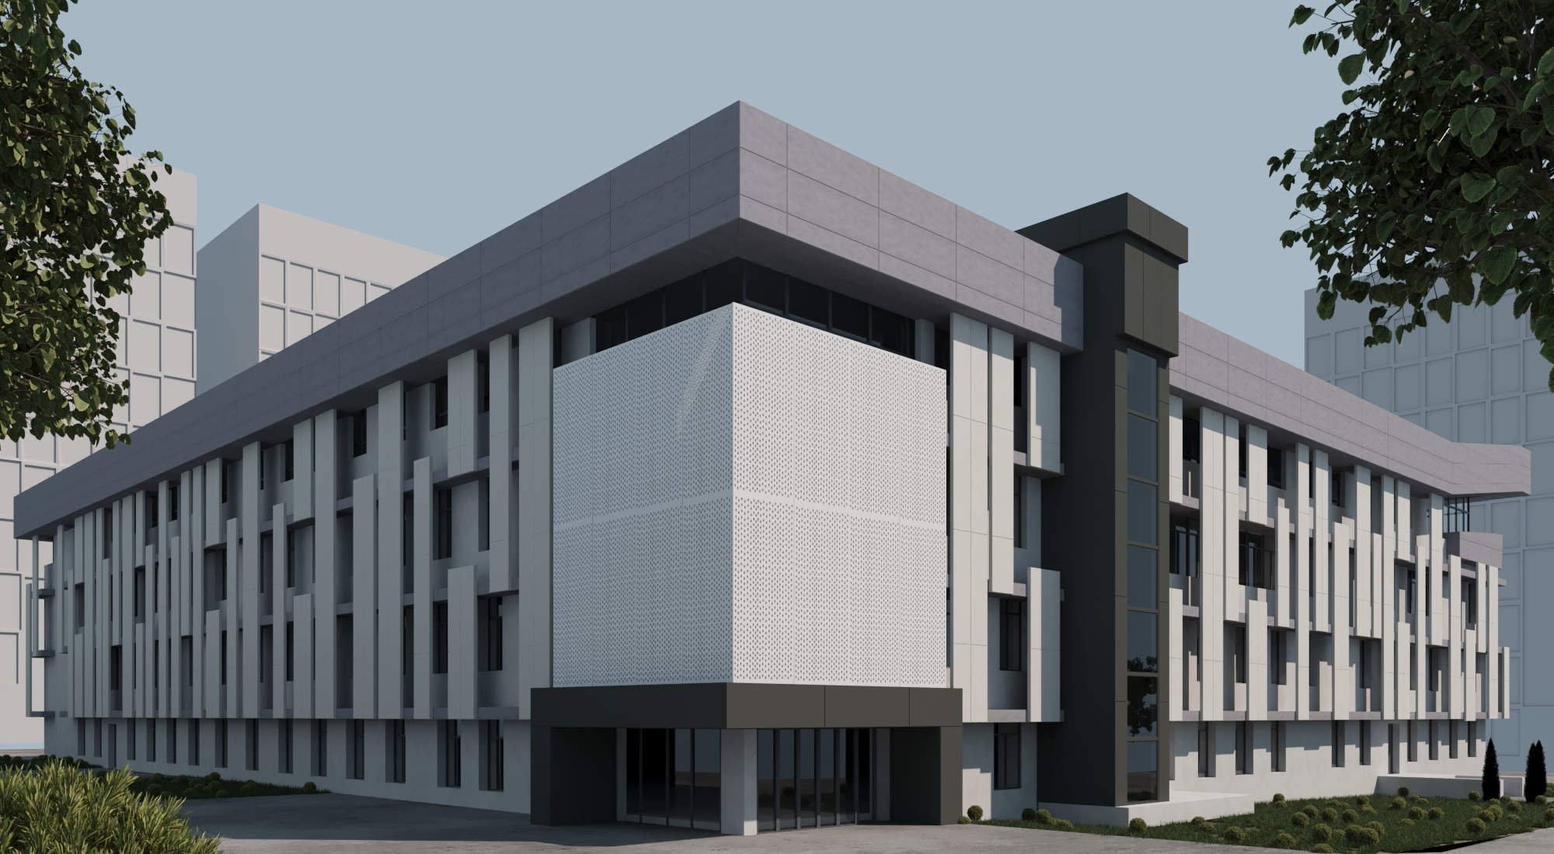

СТРАТЕГИЯ
РАЗВИТИЯ
ALMAU
2025 - 2028

Slide 2

CОДЕРЖАНИЕ
​Миссия, Видение, Ценности ​
Новый образ Университета. Наша философия
Образовательная экосистема
Научно-исследовательская экосистема
Глобальная стратегия
Бизнес стратегия:
  Финансово-инвестиционная и инфраструктурная стратегия
  Цифровой AlmaU
  People management
2

Slide 3

01
МИССИЯ
ВИДЕНИЕ
ЦЕННОСТИ

Slide 4

МИССИЯ ВИДЕНИЕ
ЦЕННОСТИ
МИССИЯ
Мы делаем мир лучше через развитие образования,
исследований и предпринимательства
ВИДЕНИЕ
Драйвер высшего образования и лидер образовательных инноваций в регионе ЦА+
ЦЕННОСТИ
Лидерство
Предпринимательство
Порядочность / Честность
Устойчивое развитие
Ответственность
4

Slide 5

02
НОВЫЙ ОБРАЗ
УНИВЕРСИТЕТА
НАША ФИЛОСОФИЯ​

Slide 6

ОБРАЗ ALMAU К 2028 И ФИЛОСОФИЯ БИЗНЕСА
Предпринимательский и инновационный Университет
Urban University
Университет для людей и сообществ
Междисциплинарное образование
Глобальное признание через лидерство
в Центральной Азии +
Вклад в устойчивое развитие региона
ENTREPRENEURSHIP
RESEARCH
EDUCATION
6

Slide 7

ALMAU – УНИВЕРСИТЕТ БЕЗ ГРАНИЦ
7

Slide 8
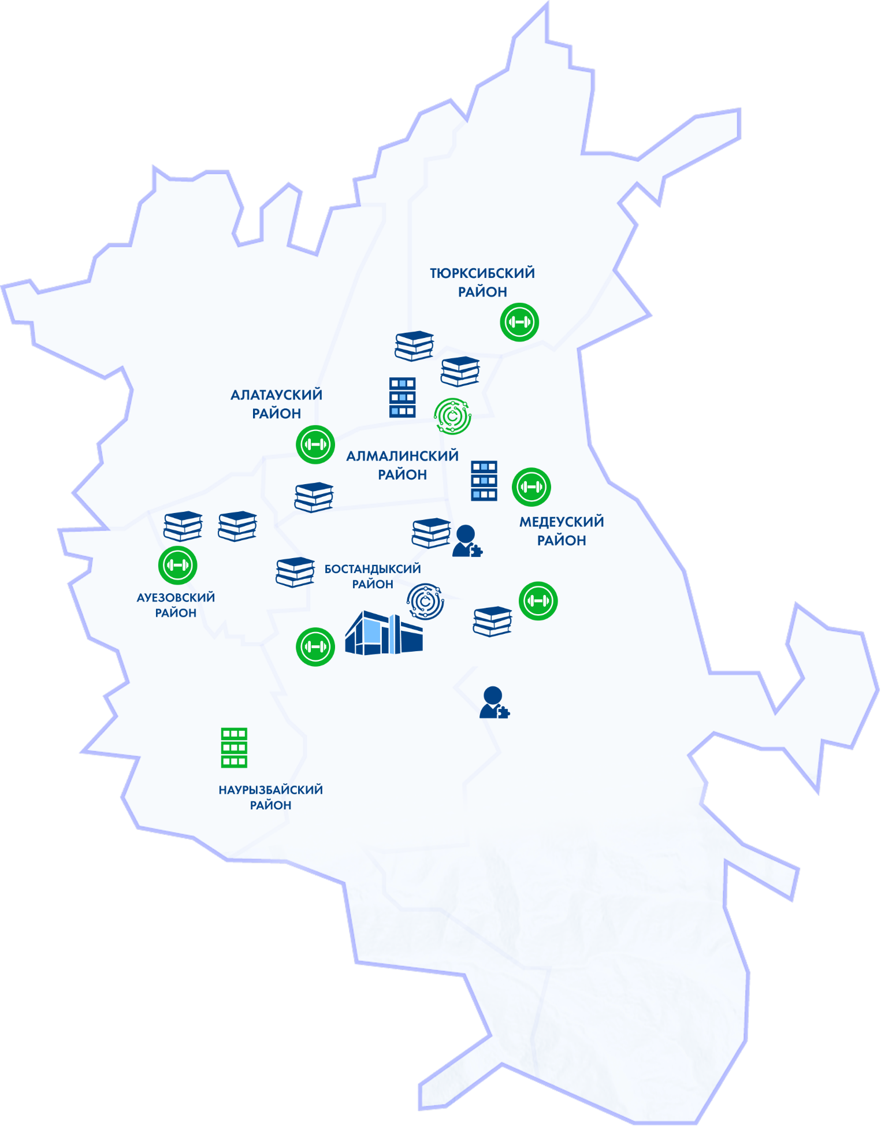
ALMAU – УНИВЕРСИТЕТ, ЖИВУЩИЙ В РИТМЕ
И ТРАДИЦИЯХ АЛМАТЫ
AlmaU – открытая платформа для со-развития города, бизнеса и сообществ
Строим университет не «внутри города», а вместе с городом
AlmaU – активный соавтор городской среды, культурной политики и устойчивой инфраструктуры
Кампус AlmaU становится частью городской экосистемы (спортивные объекты, социальная инфраструктура, кафе и питание, открытые пространства)
Бизнес: партнёрство в образовании и развитии
  Кампус и общежития AlmaU в кооперации с городом и частным сектором –
  через аренду, соинвестирование и партнёрские модели
  Образование через сотрудничество с бизнесом: дуальные форматы, проектное и skill-based обучение, акселерация предпринимательских инициатив студентов и выпускников
Университет – платформа для развития бизнеса и талантов
Сообщества как экосистема изменений
  Университет открыт для городских сообществ и bottom-up инициатив
  Университет – площадка для диалога, совместных событий, городских инициатив:
  городской арт-хаб, открытые лекции и дискуссии, просветительские программы внутри и за пределами кампуса (Qaynar Bulaq, Open Library, new Art & Sport zone)
Партнерства: от локального действия к региональному масштабу ЦА+
  «Школа как хаб»: каждая школа формирует собственное окружение из городских коллабораций, бизнес-партнёрств, международных связей
  Растим проекты, которые масштабируются от города к региону
8

Slide 9
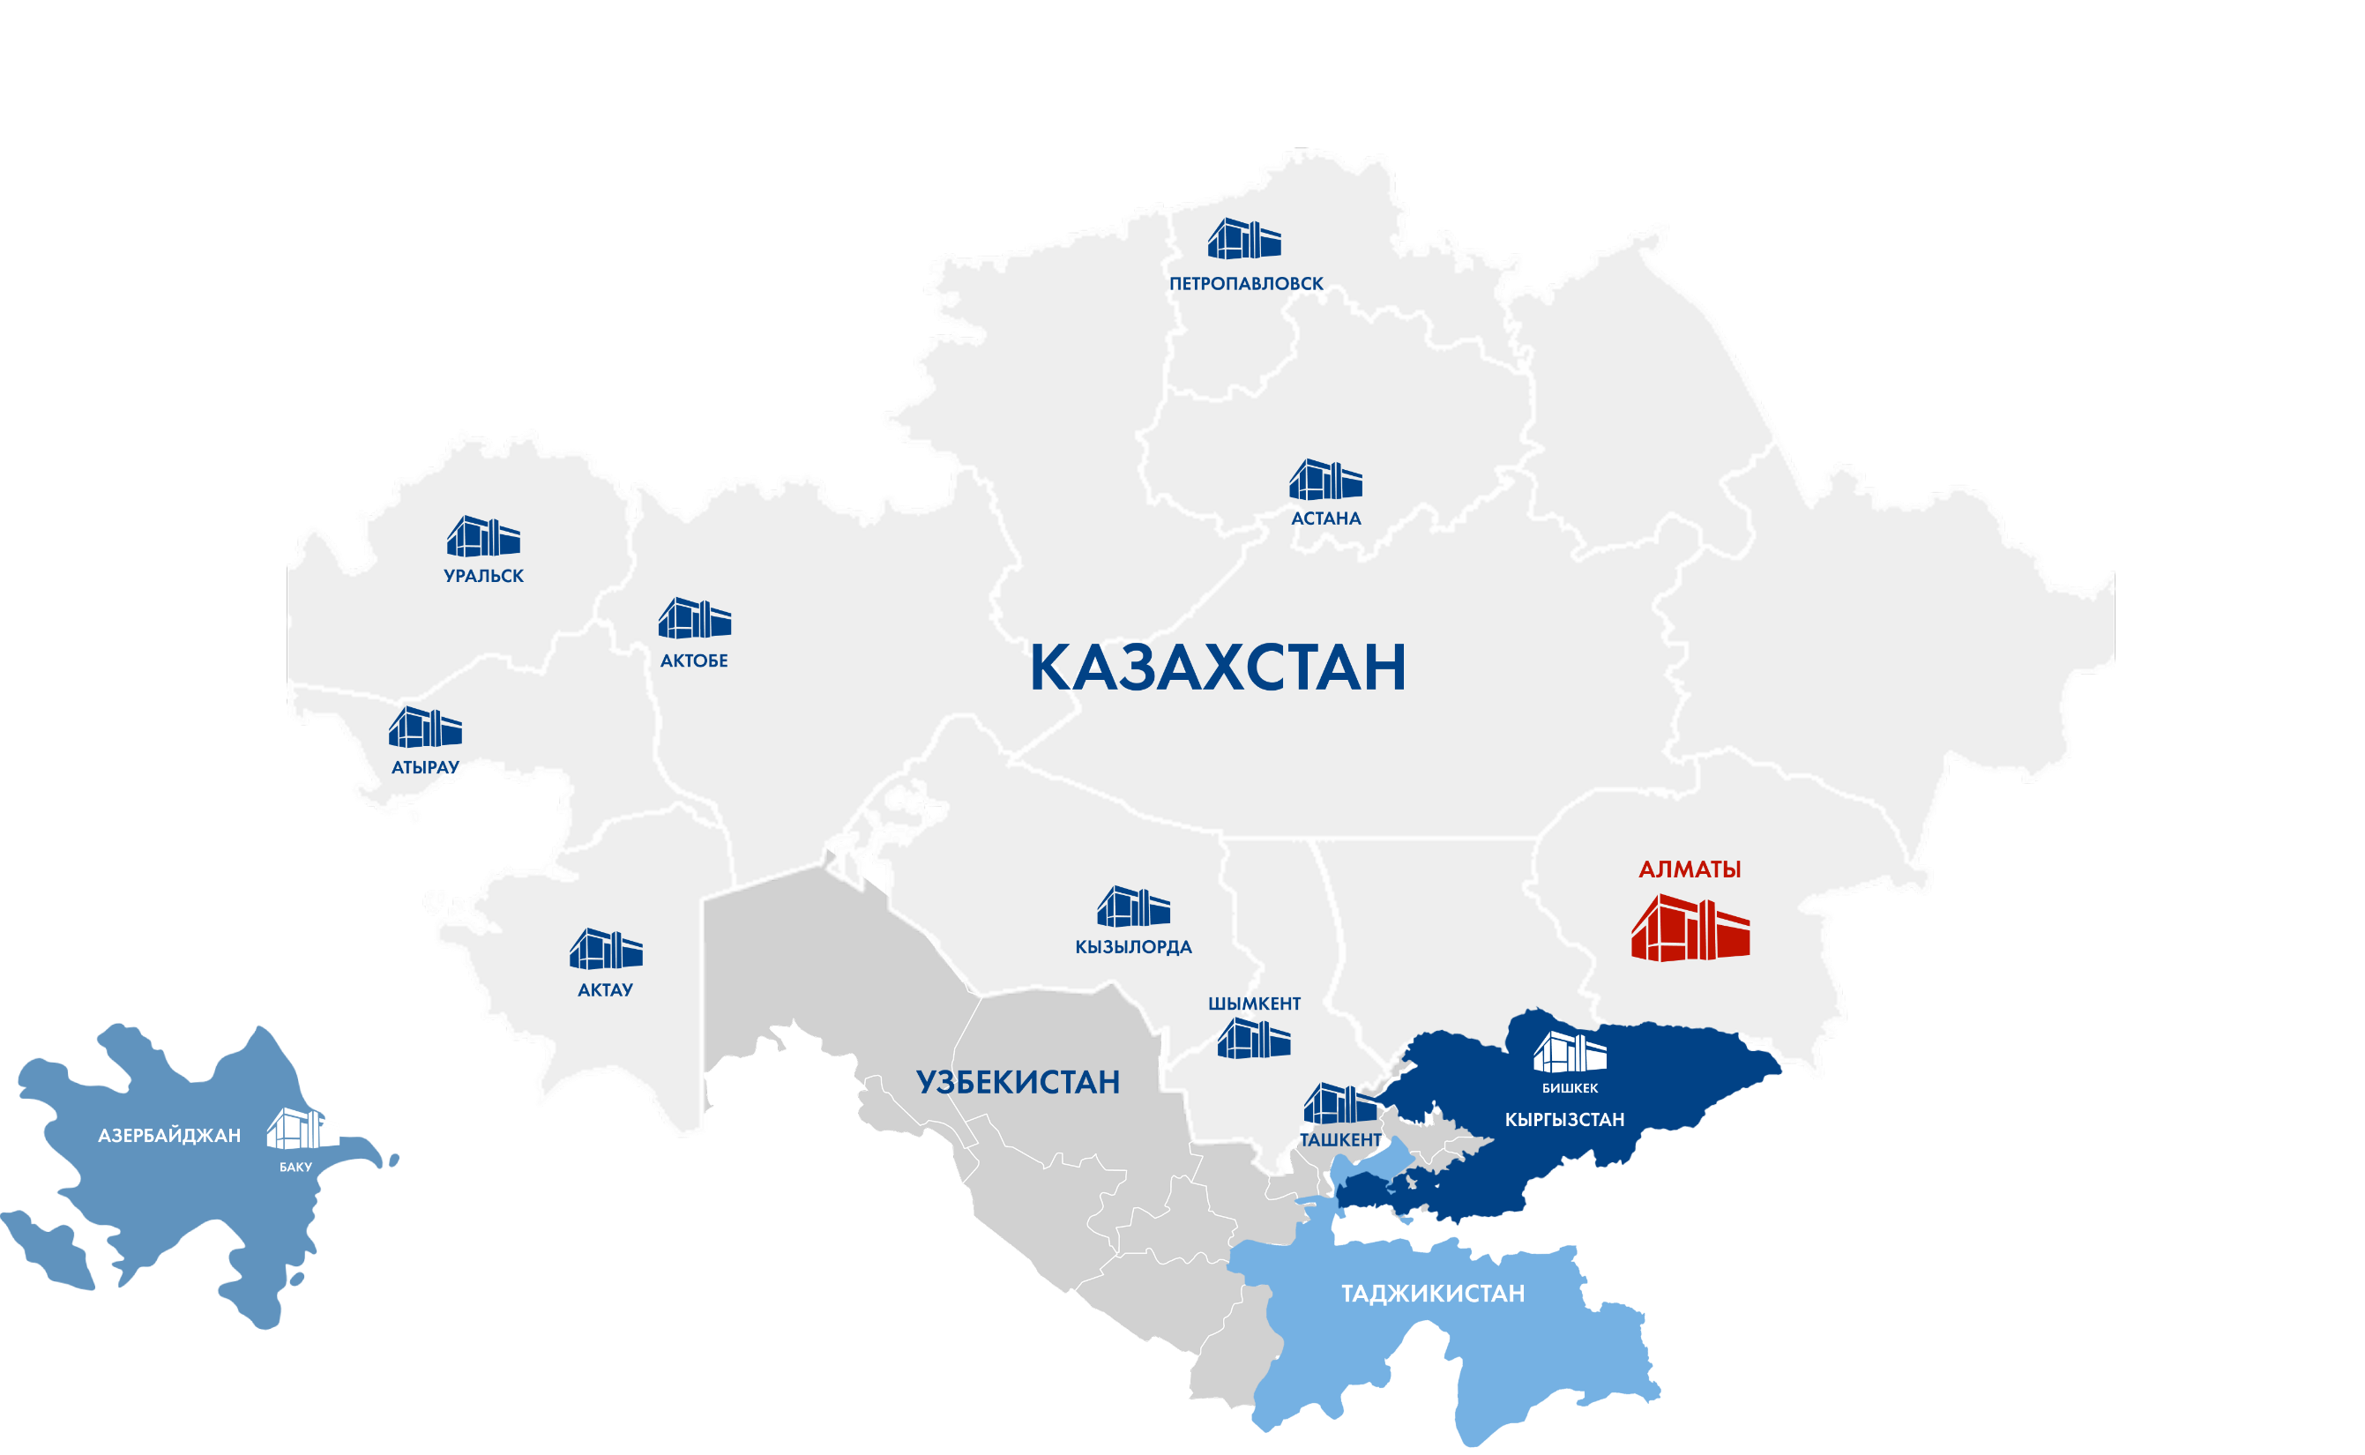

ALMAU – УНИВЕРСИТЕТ, ДАЮЩИЙ ИМПУЛЬС РЕГИОНАЛЬНОМУ РАЗВИТИЮ ЦА+
Стратегия проникновения на рынки Центральной Азии+ через программы MBA
Партнёр образовательных и исследовательских проектов в регионе ЦА + (развитие Rectors’ Club, общих дискуссионных площадок, новые исследовательские и академические инициативы для региона, интеграция, летние школы для студентов и преподавателей)
НАПРАВЛЕНИЯ РАЗВИТИЯ В РЕГИОНЕ
Казахстан
Центральная
Азия +
Усиление представительств:
Представительства:
Астана
Шымкент
Атырау
Петропавловск
Актау
Уральск
Кызылорда
Ташкент, Узбекистан
Новые Представительства:
Бишкек, Кыргызстан
Баку, Азербайджан
MBA – форпост ALMAU в регионах
9

Slide 10

03
ОБРАЗОВАТЕЛЬНАЯ
ЭКОСИСТЕМА

Slide 11




ОБРАЗОВАТЕЛЬНАЯ
ЭКОСИСТЕМА ALMAU
Абитуриент AlmaU: Explorer
Мы ищем абитуриентов, любознательных, готовых к интенсивному и самостоятельному обучению
ЦЕЛЬ:
Создание к 2028 году глокальной
образовательной экосистемы,
направленной на подготовку
Драйверов трансформации
общества и экономики для
формирования устойчивого
будущего.
Студент AlmaU: Generator
Студентам AlmaU нравится брать ответственность, бросать себе вызов генерируя новые идеи, проекты, продукты во время обучения
Основной агент изменений
в образовательной сфере – студент AlmaU
Выпускник AlmaU: Creator / Transformer
Выпускник AlmaU не ищет, а сам создает работу или проводит трансформационные изменения в своей профессиональной среде
11

Slide 12




РЕКРУТИНГ 3.0
Задача: перейти от массового набора к качественному отбору согласно модели абитуриента AlmaU
Ключевые направления: усиление маркетинга, повышение привлекательности университета, внедрение новых методов отбора
Не менее 5% - иностранные студенты
2012-2024 ​
  Рекрутинг 2.0: Трансформация маркетинговых и рекрутинговых мероприятий. Переход от ATL к BTL
  и работа напрямую с абитуриентами
2025-2026
  Рекрутинг 3.0: Внедрение элементов отбора
  (мотивационные письма, собеседования)
  Коллаборации с топ-школами и подготовительными курсами. Расширение географии поступающих, продвижение в СНГ
  и дальнем зарубежье
  Частичный перенос сроков поступления по образцу ведущих зарубежных вузов на апрель-май
Расширение географии поступающих, продвижение
в СНГ и Дальнем зарубежье
2026-2028
  Полноценная система отбора (портфолио, достижения, личные интервью)
  Программы поддержки талантливых студентов (гранты, стипендии, акселерационные программы)
  Репутационный маркетинг, участие в международных рейтингах и конференциях
2026
2027
2028
2%
3%
5%
ДИНАМИКА РОСТА ИНОСТРАННЫХ СТУДЕНТОВ ОТ КОНТИНГЕНТА
12

Slide 13

ПРОФИЛЬ АБИТУРИЕНТА И ВЫПУСКНИКА JURTTYN BALASY
КТО НАШ АБИТУРИЕНТ?
Целеустремленный, творческий лидер, ориентированный
на качественное образование, стремящийся к развитию
профессиональных связей и готовый к реализации своего потенциала
КТО НАШ ВЫПУСКНИК?
Креативный и инициативный профессионал с развитым нетворкингом,
свободой мысли и предпринимательским мышлением, активно
реализующий свой потенциал как в профессиональной деятельности,
так и в медийном пространстве благодаря развитым soft-skills и
опыту активной студенческой жизни
Успеваемость в школе
в 2024 году средний балл ЕНТ у поступающих в AlmaU составил 70
Готовность к профессиональной карьере
Благодаря междисциплинарным программам формируются
самые востребованные навыки для построения успешной
карьеры в профессиональной сфере
Самостоятельность /
Стремление к финансовой свободе
30,7% ищут подработку уже в 10-11 классе
Готовность к бизнесу и рискам
Навыки предприимчивости и предпринимательства,
за время обучения создают портфолио реализованных проектов
Платежеспособность семьи
53,8% считают цену за обучение в AlmaU вполне приемлемой (цена-качество)
Осознанный гражданин
Выпускник AlmaU обладает критическим мышлением, является инициативным и осознанным членом общества
Склонность к креативному лидерству/ коммуникабельность
84,62% помимо учебы имеют хобби
Устойчивый нетворкинг / медийность
Выпускники ведут социальные сети, благодаря развитым soft skills строят эффективные коммуникации и имеют устойчивый нетворкинг
Задатки лидера
являются президентами школ, старостами
в классе / занимаются спортом
Лояльность
Выпускник участвует в мероприятиях Университета, является адвокатом бренда, поддерживает эндаумент-фонд
Осознанность
50,6% считают качество образования наиболее важным фактором, 32,1% обращают внимание на наличие
аккредитаций
Выпускник AlmaU - агент изменений в экономике и обществе
для формирования устойчивого будущего
* данные опроса сентябрь 2024 года (среди поступивших летом 2024)
13

Slide 14
ОБРАЗОВАТЕЛЬНАЯ ЭКОСИСТЕМА ALMAU
Образование служит целям развития личности, страны и мира
ОБРАЗОВАНИЕ ДЛЯ ГЛОБАЛЬНЫХ ВЫЗОВОВ И ЦУР
ОБРАЗОВАТЕЛЬНАЯ СРЕДА / ТЕХНОЛОГИИ
  Образование в целях устойчивого развития: трансформативное,
  креативное, междисциплинарное и ориентированное на решение
  актуальных проблем человечества
Комплексность и междисциплинарность
Вызовы как сквозная тема образовательных программ и дипломных проектов. Поддержка предпринимательских и исследовательских инициатив, направленных на решение глобальных проблем
Глобальная гражданственность
  Развитие у обучающихся осознания своей роли в глобальном сообществе
  Формирование ценностей инклюзивности, социальной справедливости и уважения к культурному разнообразию
Персонализированная траектория обучения
Major tracks, minor programs, модуль «Навыки 21 века»
Job offer до диплома
Обучение в индустрии
Проект 300 Graduate Employers AlmaU: список 300 компаний-работодателей AlmaU
25% практика / дуальное обучение
Гибридный формат с использованием EdTech и AI (OquLabs)
Product & project-based learning
Startup с 1-го курса, IT startup, profile, consulting project во время обучения
НАВЫКИ БУДУЩЕГО КАК ОСНОВА ОБУЧЕНИЯ
СИНЕРГИЯ АКАДЕМИЧЕСКОЙ И ВНЕАКАДЕМИЧЕСКОЙ ДЕЯТЕЛЬНОСТИ
Skill-based learning: подход, при котором навыки приобретаются посредством практики и применения в реальном мире:
  Модуль "Tolyq Adam" для формирования фундамента: метанавыков, экзистенциальных и "зеленых" soft skills:
  Критическое мышление, творческое письмо; Великие книги; Я, мир; Философский диалог; Service learning; Дизайн жизни; PI / Биохакинг
  Модуль "Навыки и технологии будущего" для формирования hard skills на глокальном уровне: Финансовый интеллект, Entrepreneurial mindset, Artificial intellegence in action
  Топ-10 востребованных навыков по WEF для повышения конкурентоспособности выпускников
Extracurricular activity of students
Платформа для развития soft skills, охватывающих социальные, коммуникационные, предпринимательские и иные навыки
(студенческие клубы).
Принципы программы Tolyq Adam, интегрированные во внеучебную деятельность
Student Wellbeing Service
Концепция «одного окна» - централизованное, оперативное и всестороннее решение возникающих вопросов и проблем студентов
14

Slide 15

ЯДРО ОБРАЗОВАТЕЛЬНОЙ
ЭКОСИСТЕМЫ – ШКОЛЫ ALMAU
ПРИНЦИПЫ РАЗВИТИЯ ШКОЛ И ЦЕНТРОВ
МЕНЕДЖМЕНТ И
ПРЕДПРИНИМАТЕЛЬСТВО
Организационные и структурные изменения:
Политика интеграции и усиления школ
(в целях повышения финансовой устойчивости и автономии школ оптимизировать количество Школ)
Расширение автономности
Междисциплинарность
Школа – катализатор образовательного процесса
Результат-ориентированная оценка по Матрице А-Б
STEAM
ГУМАНИТАРНЫЙ
БЛОК
  - Meaningful
  - Educational
  - Stand-service
  - Impactful
  - Financial sustainability
15

Slide 16
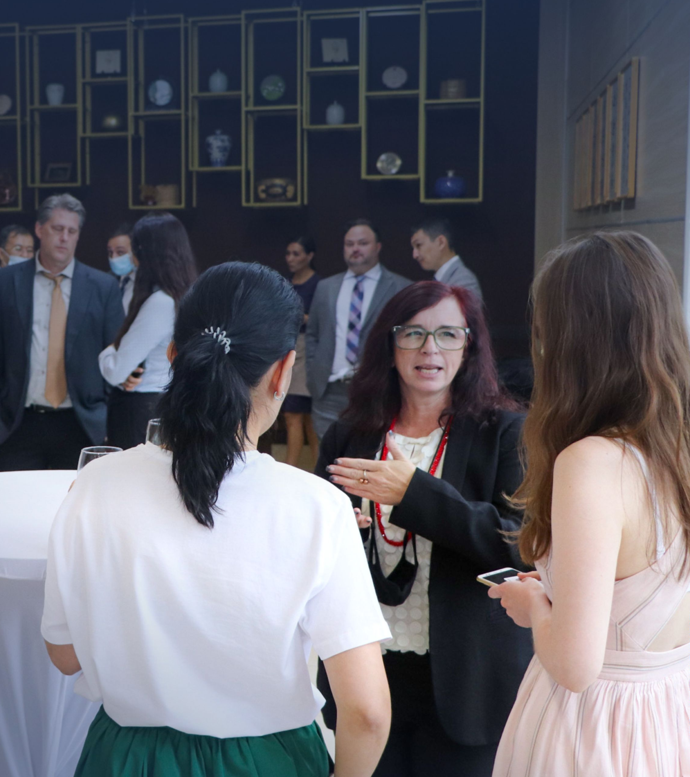

НАУЧНО-ИССЛЕДОВАТЕЛЬСКАЯ ЭКОСИСТЕМА​
04

Slide 17
НАУЧНО-ИССЛЕДОВАТЕЛЬСКАЯ ЭКОСИСТЕМА ALMAU
Цель:
К 2028 году создать устойчивую научную экосистему, ориентированную на генерацию передовых знаний и решений в области бизнеса, предпринимательства и ЦУР, способствующую укреплению позиций AlmaU с обеспечением доли бюджета проектной деятельности на уровне 30%
Основной агент изменений в научно-исследовательской деятельности - Преподаватель AlmaU
Публикационная активность
в разрезе исследовательских областей, 2019-2024, Scopus (Accounting & Finance, Business & Management Studies, Economics & Econometrics)
AlmaU входит в топ-5 частных вузов по публикационной активности за 2020-2025 гг.
Совокупный 3-летний бюджет от исследований - более 1 млрд тенге
17

Slide 18

ПРОФИЛЬ ПРЕПОДАВАТЕЛЯ ALMAU
80 | Researcher | 20
50 | Professor | 50
30 | Associate professor | 70
20 | Assistant professor | 80
10 | Senior lecturer | 90
 | Lecturer
- | Professor of Practices | 100
ПРЕПОДАВАТЕЛЬ
Педагогическое мастерство и инновации
Использование инновационных методик в обучении
Экспертность, академическая репутация
Проектная, консалтинговая деятельность
Teaching
Research
ИССЛЕДОВАТЕЛЬ
МЕНТОР
Исследователь с международной и национальной публикационной активностью
Активно участвует в научно-исследовательских проектах
Поддерживает связи с наукой и индустриями
Эксперт в науке и бизнесе, проектная и консалтинговая деятельность
Содействует развитию студенческих стартапов
Ведет программы акселерации, студенческие инкубаторы
Вовлекает студентов реальные практики
Менторство, наставничество
18

Slide 19
СТРАТЕГИЧЕСКИЕ НАПРАВЛЕНИЯ НАУЧНО-ИССЛЕДОВАТЕЛЬСКОЙ ДЕЯТЕЛЬНОСТИ​
Повышение качества
и количества научных исследований
Ежегодный рост международных публикаций в год
Рост финансирования проектов
Публикации в высокорейтинговых журналах
Мегагранты
Привлечение ведущих учёных
и развитие исследовательского потенциала
ППС вовлечены в научно-исследовательскую деятельность
Ведущие исследователи привлечены из ведущих исследовательских вузов
Стратегия углубленных исследований
Исследовательские лаборатории AlmaU
Центр промышленного искусственного интеллекта
Центр форсайта в образовании
Maker Space: UrbanLab 3D
Защиты докторских диссертаций PhD
Расширение подписки на передовые исследовательские базы данных
Формирование устойчивой исследовательской экосистемы
Усиление Research-based learning
Программа AlmaU Young Researcher
Программа постдокторантуры
Популяризация науки среди студентов
Создание научных сообществ и клубов среди студентов
Интеграции научной деятельности в академический процесс
19

Slide 20
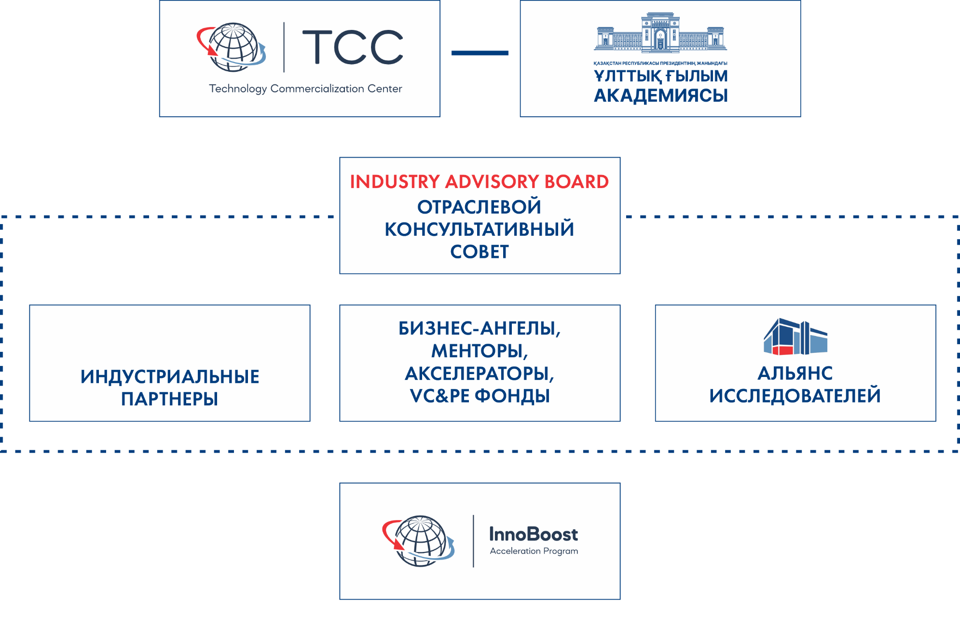

ЭКОСИСТЕМА КОММЕРЦИАЛИЗАЦИИ ALMAU
ЦЕЛЬ:
Создание к 2028 году ведущего центра коммерциализации технологий в ЦА+, который станет эффективным мостом между научным сообществом и индустрией через продвижение технологического скаутинга
AlmaU
1
Консорциум с участием Национальной академии наук при Президенте РК,
Фонда наук и AlmaU
Совместное участие в конкурсах (мегагрант «Создание системы управления проектами коммерциализации в Казахстане») и проектах
2
Кооперация и индивидуальный поиск решений с индустриальными партнёрами
Технологический скаутинг, стартапы, индивидуальные программы (хакатоны, инкубаторы, акселераторы) по запросу технологических партнёров
Университетов
3
Эксклюзивные программы обучения и подготовке кадров в сфере трансфера технологий
Разработка программ и подготовка профессионалов в сфере трансфера технологий, защиты интеллектуальной собственности и т.п.
4
Методология оценки коммерческой привлекательности проектов
Задачи к 2028 году:
Проведена оценка проектов и команд: 2500+
Студенты, прошедшие программы ЦКТ: 1500+
Структурированные проекты: до 60 проектов ежегодно
Всего проекты-победители (получили частные инвестиции): 32
Формирование уникальной методологии оценки проектов, предложений
экспертным организациям и составление дорожных карт для максимизации коммерческой привлекательности R&D проектов в Казахстане
5
Product Based Learning (PBL) – развитие стартап-проектов студентов,
поддержка R&D
Поддержка студенческого и академического предпринимательства.
Управление интеллектуальной собственностью AlmaU
20

Slide 21
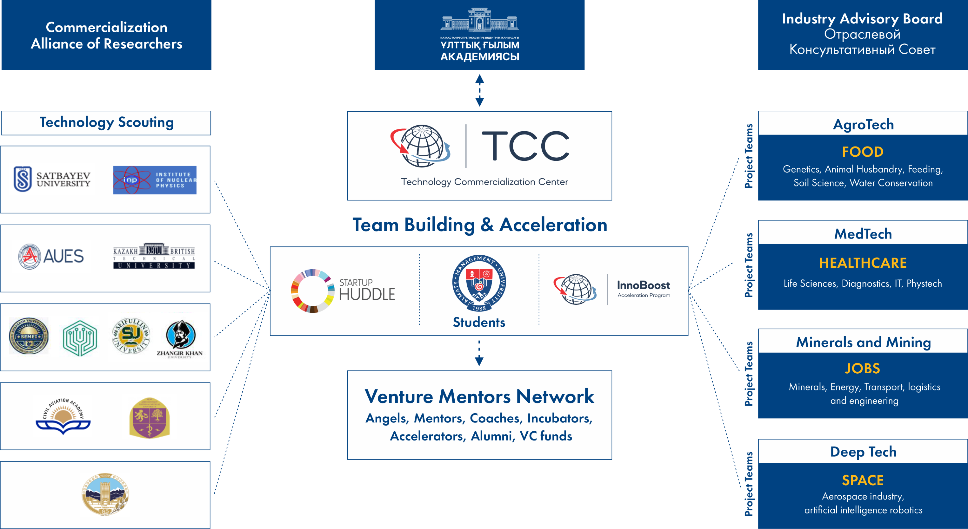
ТЕХНОЛОГИЧЕСКИЙ СКАУТИНГ
21

Slide 22

05
ГЛОБАЛЬНАЯ
СТРАТЕГИЯ

Slide 23
МОДЕЛЬ ИНТЕРНАЦИОНАЛИЗАЦИИ ALMAU
Цель:
Этичные и устойчивые международные связи, учитывающие культурное разнообразие, финансовые возможности и академические потребности AlmaU
Основные агенты изменений - деканы
Ключевой принцип: равное партнёрство
МОДЕЛЬ ИНТЕРНАЦИОНАЛИЗАЦИИ ALMAU
Responsible
Comprehensive
Contextualized
  Совместные инициативы с глубоким смыслом и ценностью
  Влияние на сообщества и культуру
  Новые технологии и инновационные идеи для региона ЦА+
  Позитивные изменения в университете
  Устойчивые академические и научные партнерства
  Интеграция глобальных стандартов в куррикулум, преподавание, менеджмент
  Культура многоязычия с фокусом на английский и казахский языки
  Участие студентов и ППС в глобальных конференциях, ассоциациях и альянсах
  Учет особенностей и потребностей каждой школы и ОП
  Индивидуальные KPI для каждой школы
  Гибкие и эффективные формы международного сотрудничества
23

Slide 24

ПРОФИЛЬ ДЕКАНА ALMAU
МЕЖДУНАРОДНЫЙ ЭКСПЕРТ
ВИЗИОНЕР РАЗВИТИЯ ШКОЛЫ
  В национальных и международных советах, ассоциаций, экспертных сообществ
  Устойчивые партнёрские связи
  Одна Школа – один стратегический партнер
  Лучшие мировые практики для академического и научного развития Школы
  Масштабирует перспективные проекты и практики Школы в ЦА+ и за пределами региона
ЭФФЕКТИВНЫЙ УПРАВЛЕНЕЦ
АМБАССАДОР И ИНТЕГРАТОР
  Сильная команда глобально-ориентированных профессионалов
  Инновационность программ, креативное мышление и предпринимательские подходы
  Управление финансированием национальных и международных проектов и партнерств
  Устойчивые коллаборации в образовательной, исследовательской и бизнес-среде
  Гранты и инвестиции для реализации актуальных импакт проектов
  Глобальное признание через лидерство в ЦА+
24

Slide 25



ГЛОБАЛЬНОЕ ПРИЗНАНИЕ ALMAU ДО 2030
Индикаторы глобального признания и лидерства в ЦА +
QS GLOBAL MBA
2023: #201-250 глобально и #38 в Азии
2024: #251+ глобально и #45 в Азии
Цель к 2028 году - войти в топ-150 глобально и топ-30 в Азии
QS STARS
  Цель к 2028 году: 5 QS Stars
QS Exec. MBA
2024: Совместная программа AlmaU и ВШМ СПбГУ #25
Цель к 2028 году - войти в топ-20
Войти в рейтинг с программой AlmaU/AMS GEMBA
QS WUR
Цель к 2030 году: # 901-950
THE IMPACT
2024: #801-1000 глобально и топ-3
в Казахстане.
Цель к 2028 году - # 601-800 глобально и топ-2 в Казахстане
QS SUSTAINABILITY
Цель к 2028 году: топ-1000
25

Slide 26










ГЕОГРАФИЯ ПАРТНЕРСТВ ALMAU
Увеличение показателя входящей и исходящей академической мобильности до 2% от общего контингента,
показателя иностранных full-time студентов – до 5%
Разработка и реализация стратегии набора иностранных студентов до 2028 года
Диверсификация географии партнерств и усиление представленность университетов Азиатско-Тихоокеанского региона,
Северной Америки, Евразии
Antwerp Management School
Graduate School of Management at St Petersburg University
Hof University of Applied Sciences
Rennes School of Business
Swiss Education Group
Arizona State University
Ecole de Management Léonard De Vinci
Geneva Business
School
EU Business School
Zhejiang University of Finance and Economics
Babson
College
SolBridge International School of Business
Cesine International Business School
Kyungdong University
26

Slide 27

06
БИЗНЕС СТРАТЕГИЯ
ФИНАНСОВО-ИНВЕСТИЦИОННАЯ И
ИНФРАСТРУКТУРНАЯ СТРАТЕГИЯ
ЦИФРОВОЙ ALMAU
PEOPLE MANAGEMENT

Slide 28
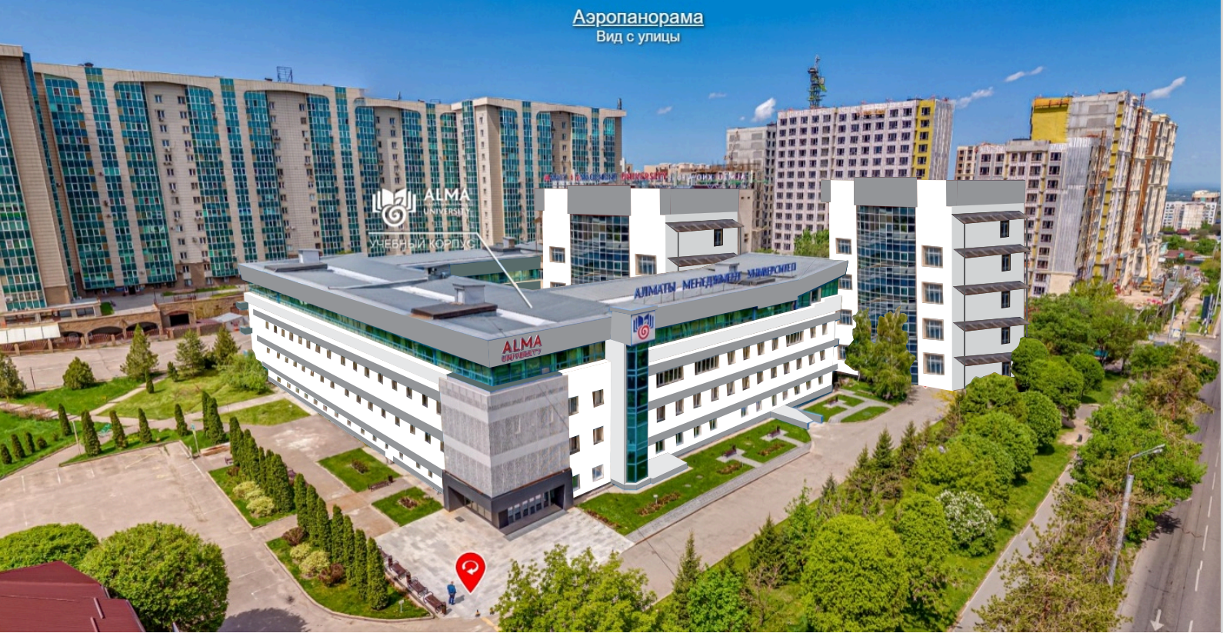


ФИНАНСОВО-ИНВЕСТИЦИОННАЯ И ИНФРАСТУРКТУРНАЯ СТРАТЕГИЯ
Цели:
Устойчивая финансовая модель AlmaU как некоммерческого университета, реинвестирующего аккумулированные средства на развитие:
Кампуса и инфраструктуры
Цифрового кампуса AlmaU
Человеческого капитала
РАЗВИТИЕ КАМПУСА И ИНФРАСТРУКТУРЫ ALMAU
2025-2026
Реконструкция фасада
и 2-го этажа
2025-2027
Создание кампусов в индустрии
2-4 городские локации
(в историческом центре
и других
бизнес-районах Алматы)
2025-2028
Цифровой кампус
AlmaU
2026-2028
Строительство нового здания и общежития
(через партнеров)
28
Notes:
Доход 2024 около 7 млрд

Slide 29
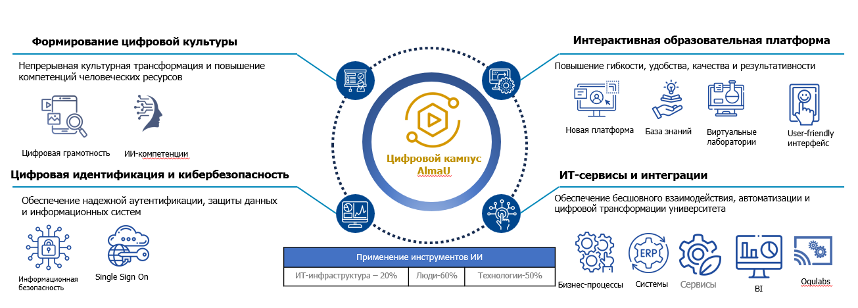
ЕДИНАЯ ЦИФРОВАЯ СРЕДА ALMAU
ЦЕЛЬ:
Достичь к 2028 устойчивого развития цифровой экосистемы университета, обеспечивающей персонализированное обучение, доступ к инновационным образовательным технологиям и управленческо-организационную эффективность
Цифровой кампус AlmaU – это технологическая экосистема, объединяющая студентов, преподавателей, административный персонал и образовательные ресурсы в единой цифровой среде, а также интегрирующаяся с партнерами.
29

Slide 30

PEOPLE MANAGEMENT
WELLBEING в ALMAU
Развивать среду, раскрывающую потенциал, способности, вовлеченность, высокую производительность персонала,
лидерство и командное взаимодействие
Цель:
Формирование Культуры позитива:
Тимбилдинги
Участие в социальных и благотворительных проектах
Регулярные встречи
Здоровый университет:
Эмоциональное благополучие
Забота о здоровье
Физическое благополучие
Поддержка заряженной атмосферы за счет:
Корпоративных программ регулярной поддержки
Гибкость и автономия
Укрепление HR-бренда за счет:
Работы с соц сетями и проф платформами
Поддержки профессиональных конференций
Конкурентоспособной заработной платы
Социального благополучия сотрудников​​
Высокая производительность сотрудников через:
Грейдирование
Оценка эффективности
Оценка и развитие по модели компетенций, индивидуальные траекториям развития
Менторинг
Кадровый резерв
Построение системы внутренних коммуникаций через
Единый информационный портал
Создание сообществ, корпоративные мероприятия обеспечивающие нетворкинг
30

Slide 31

МОДЕЛЬ КОМПЕТЕНЦИЙ СОТРУДНИКА ALMAU
1
MEANINGFUL
Фокус на осмысленную, осознанную цель. Ответственность за достижение цели
3
STAND SERVICE
Высокий профессионализм сервиса и долгосрочное сотрудничество с клиентами
2
EDUCATIONAL
Постоянное саморазвитие, повышение профессионализма
4
IMPACTFUL
Создание ценности и личного вклада в изменения к лучшему
5
FINANCIAL SUSTAINABILITY
Гибкое и грамотное управление ресурсами
31
31

